Slide 1

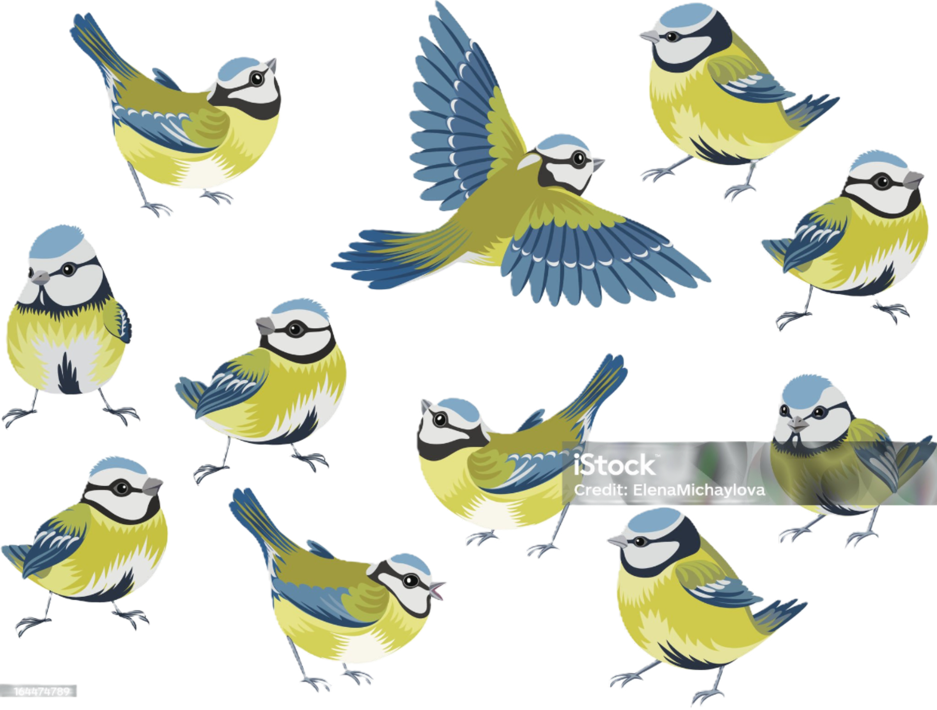
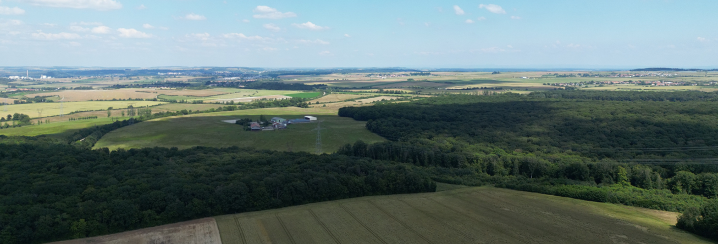
PROJET AGRIVOLTAÏQUE MAIZ’ANGE
GAEC BAGARD et SCEA DU PONT NEUF
Étudier, analyser, financer, exploiter avec votre développeur vosgien
Source : Fraunhofer ISE
Réunion de comité de projet du 30 juin 2026, Mairie d’Azoudange
Corentin Georgeon et Anne-Lise Lechapelain

Slide 2
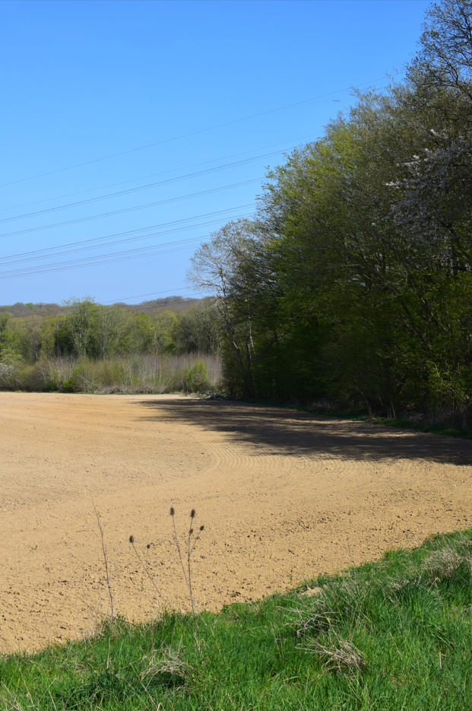

QUI SOMMES-NOUS ?
DESTREN ENERGIES
DESTREN ENERGIES est une entité créée par les sociétés Vent d’Est et Renner Energies qui souhaitaient mettre en commun leurs compétences pour mener ce projet.
À la charge du développement, Vent d’Est, acteur local dans les énergies renouvelables depuis 2005, réunit une vingtaine de collaborateurs pour concevoir, développer et valoriser le potentiel énergétique du territoire.

Slide 3

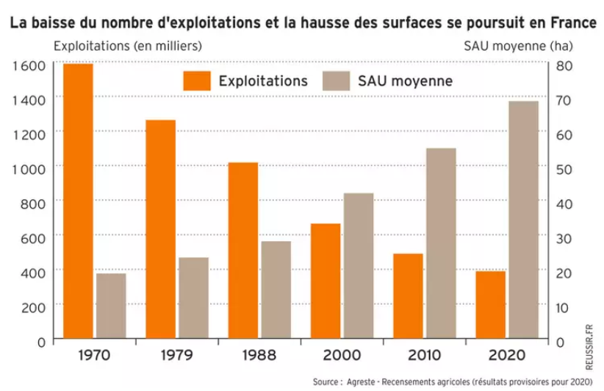
LES OBJECTIFS
De la filière agricole
Renouveler 50 % des exploitations agricoles dans 10 ans
L'objectif essentiel d'un développement agricole durable est d'assurer un accroissement soutenu de la production alimentaire et d'améliorer la sécurité alimentaire.
Pérenniser les entreprises qui nous nourrissent
  Volatilité du prix des céréales,
  La PAC ne couvre pas l’investissement de croissance ou de gains de productivité.
  Contexte socio-politique fragile
Assurer une production agricole en quantité et qualité tout en :
  conjuguant les phénomènes de pertes de surfaces arables, plafonnement des rendements et augmentation démographique
  faisant face au dérèglement climatique

Slide 4
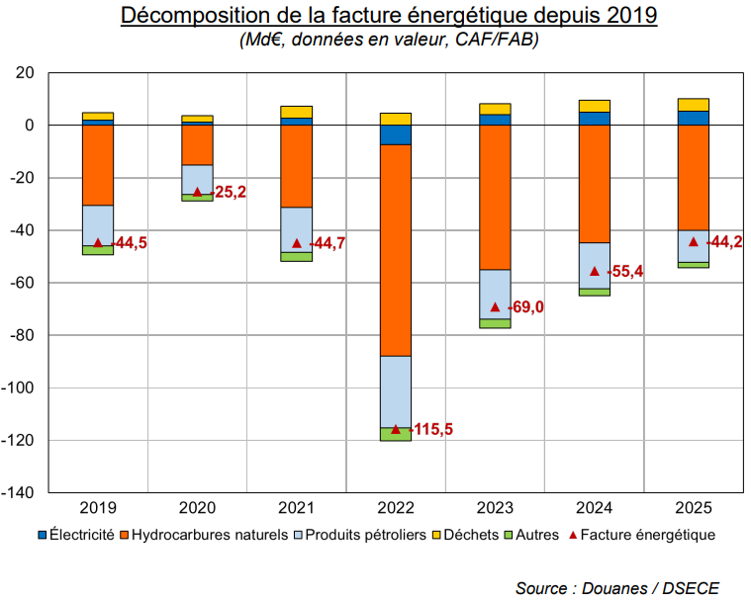
LES OBJECTIFS
De la filière solaire
Indépendance et sécurité d’approvisionnement énergétique
  Améliorer notre balance commerciale en limitant l’importation d’énergie.
Dans le cadre de la version 2019 – 2028, les objectifs des capacités installées concernant le photovoltaïque sont assez clairs : sur les cinq années à venir, raccorder au réseau deux fois les capacités installées ces treize dernières années.
Atteindre les objectifs de décarbonation
  3 à 5 ans de neutralité carbone pour les parcs PV
  Complémentarité avec les autres énergies
  Réduire les émissions de gaz à effet de serre
Accélérer la transition énergétique :
  Conforter le mix énergétique, en développant les énergies renouvelables.
  Décentralisation de la génération et stockage d’électricité
  Encourager un progrès technologique

Slide 5
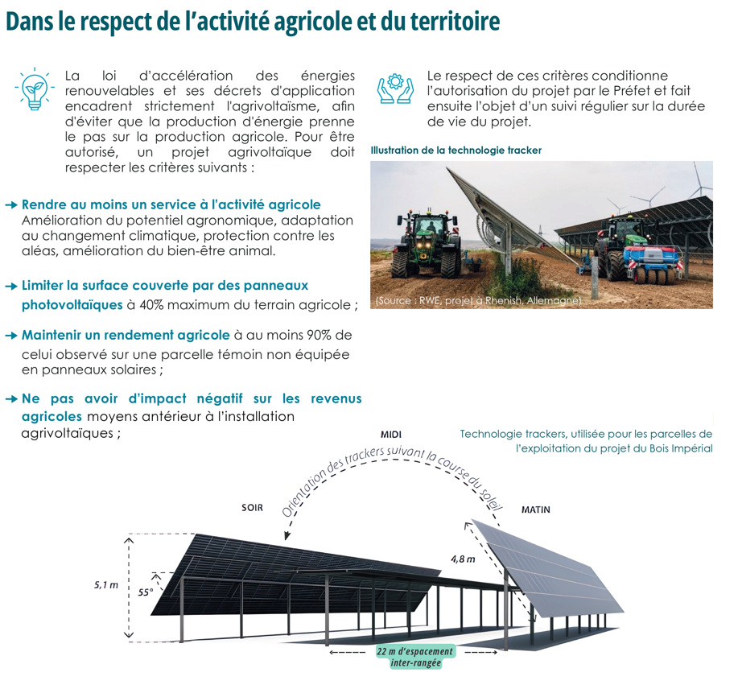
L’AGRIVOLTAÏSME
En levier de pérennisation

Slide 6
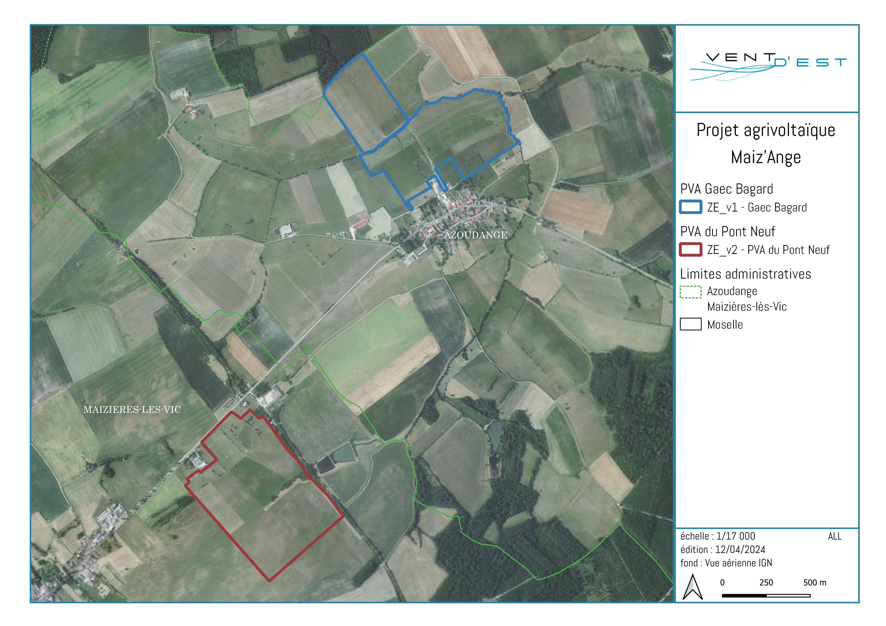
DEUX PROJETS ET UNE ÉTUDE D'IMPACT
Localisation de la zone d’étude
Azoudange : Section 16, numéros 2, 80, 78
Maizières-lès-Vic : Section 21, numéros 52, 53, 56, 91, 92, 93, 94, 95, 96, 97, 98, 99, 100
Maizières-lès-Vic : Section 22, numéros 49, 50, 51

Slide 7
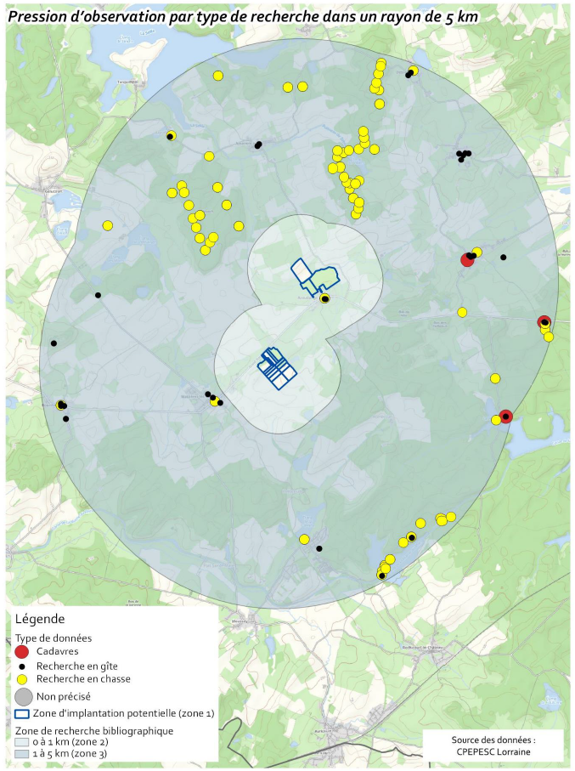
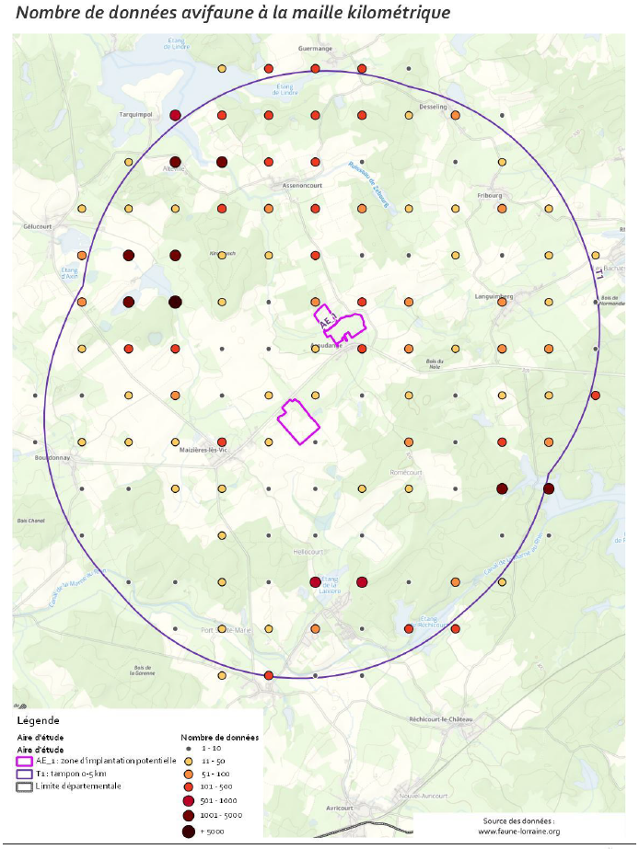
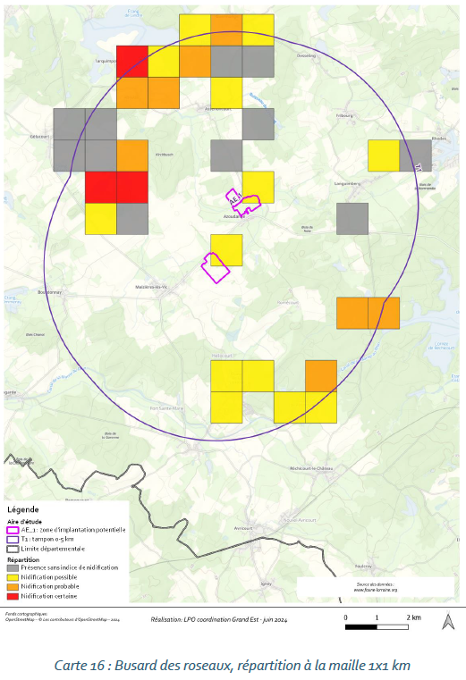

ÉTUDE D’IMPACT
Milieu naturel
À la vue des nombreux périmètres règlementaires voisins, une synthèse des enjeux a été demandée à Odonat. Leur base de données a été transmise aux écologues afin d’orienter au mieux les inventaires.

Slide 8
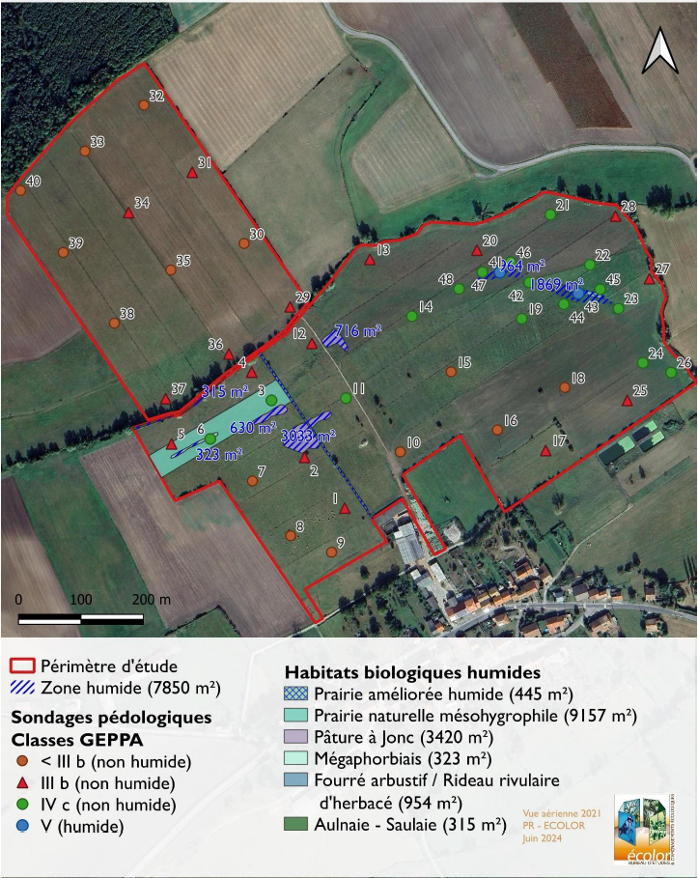
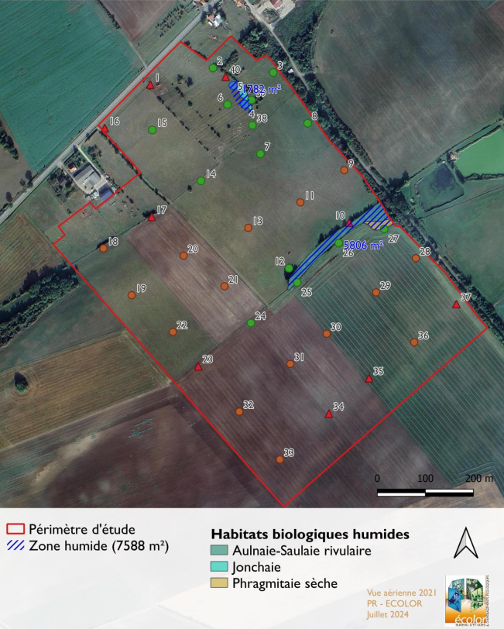

ÉTUDE D’IMPACT
Milieu naturel
Dans un second temps, une délimitation des zones humides a été demandée à Ecolor. 7 850 m² (Azou.) et 7 588 m² (Maiz.) de zone humide ont été identifiées sur critères floristiques et/ou pédologiques.

Slide 9
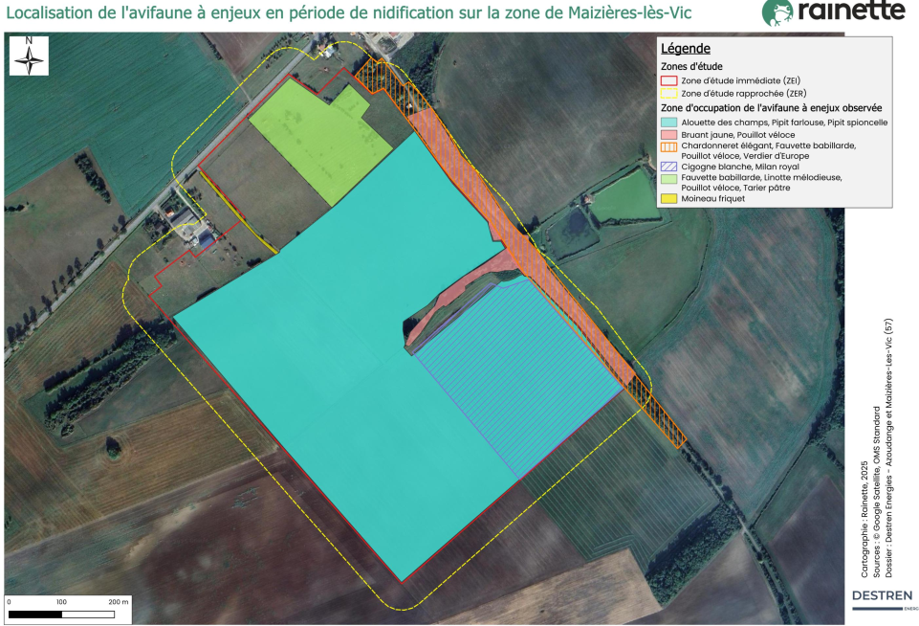
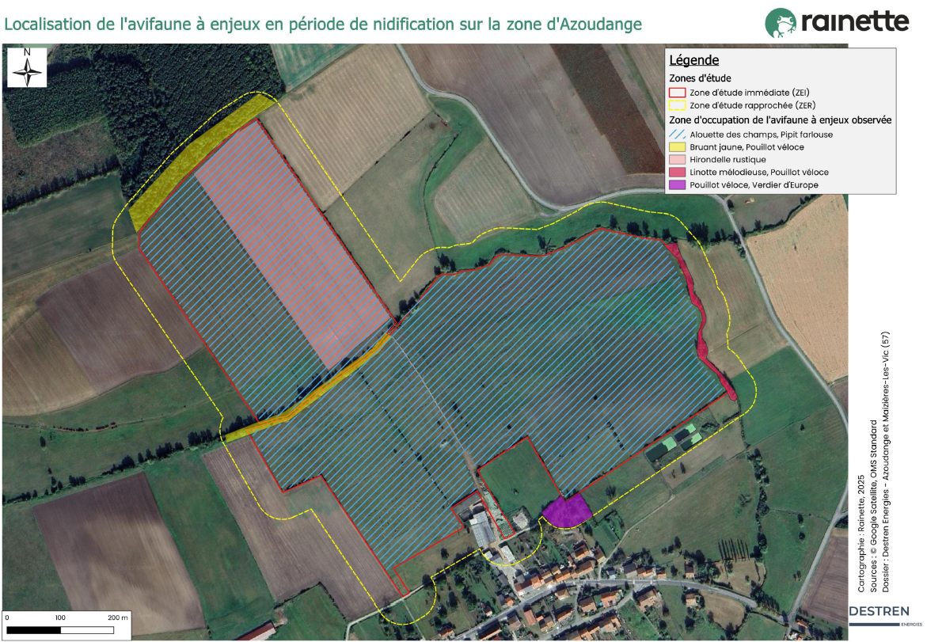
LES ENJEUX
Naturels – avifaune, nidification
La richesse avifaunistique relevée témoigne d’une bonne diversité écologique, avec près de soixante espèces recensées en période de reproduction. Les milieux ouverts et semi-ouverts dominent sur les deux sites et accueillent un cortège caractéristique d’espèces prairiales et bocagères.

Slide 10
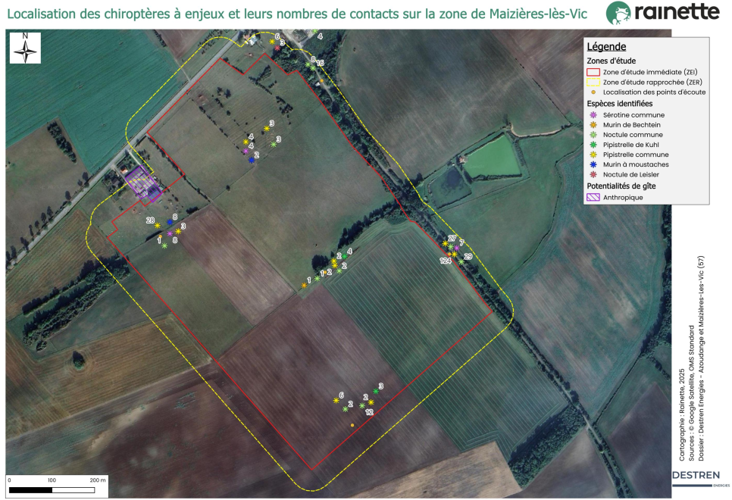
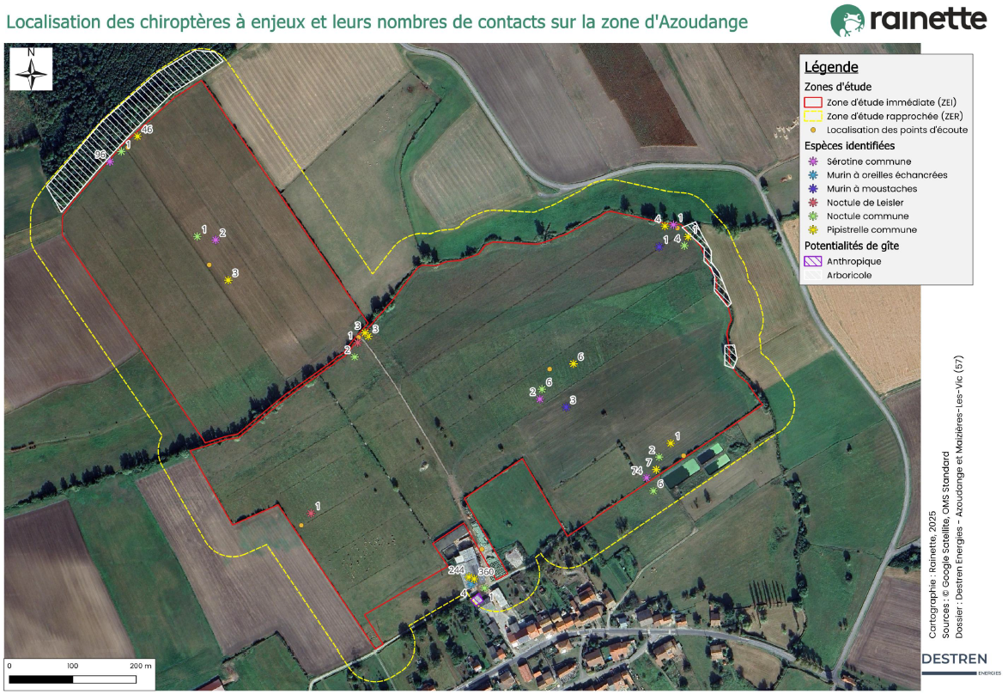
LES ENJEUX
Naturels - chiroptères
La Pipistrelle et Sérotine commune présentent l’activité la plus marquée, notamment sur les secteurs de chasse situés en ripisylve, lisière boisée et abords de bâtiments. Ces deux espèces peuvent également occuper des gîtes estivaux et hivernaux dans les bâtiments agricoles de la zone.

Slide 11
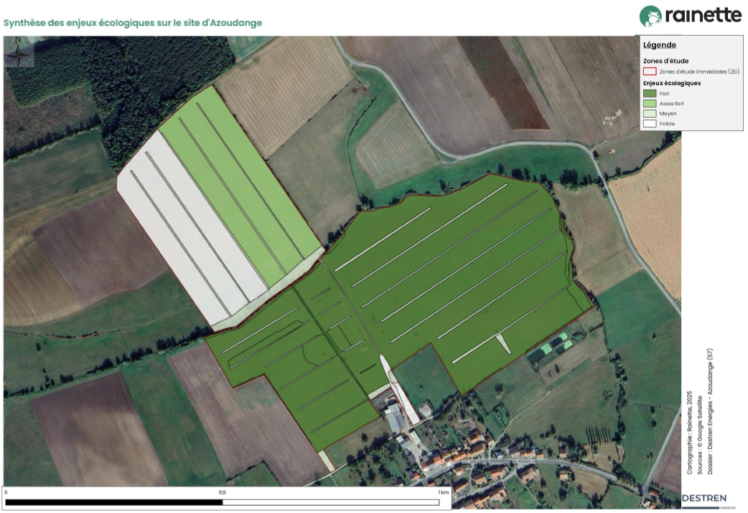
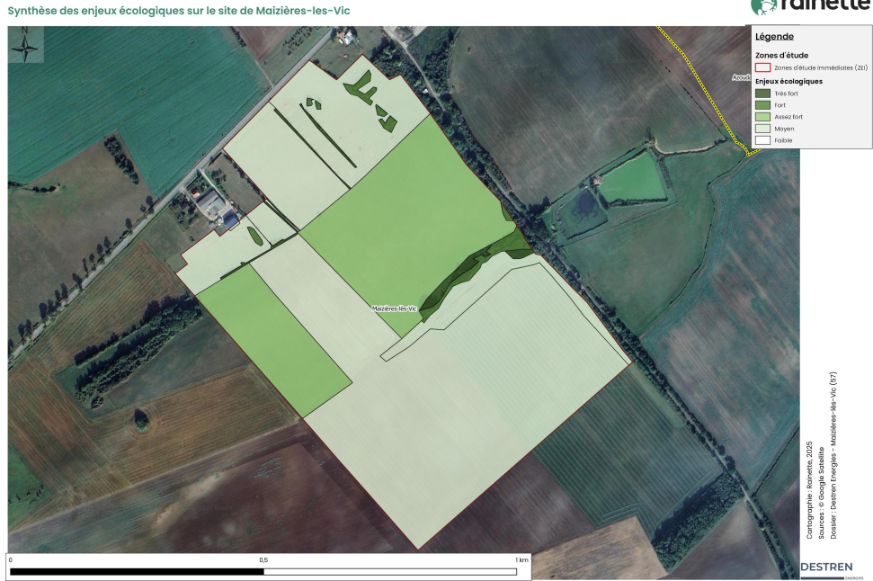
LES ENJEUX
Naturels - synthèse
Les deux sites, par leur fonction de prairie et caractéristiques diverses, présentent des enjeux faibles (grandes cultures) et très forts (prairies naturelles permanentes).

Slide 12
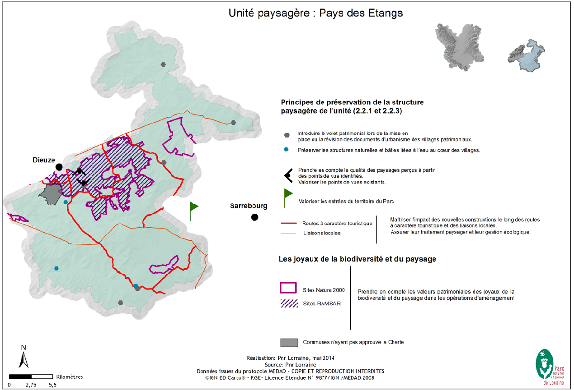
LES ENJEUX
Paysage – Le pays des Étangs

Slide 13
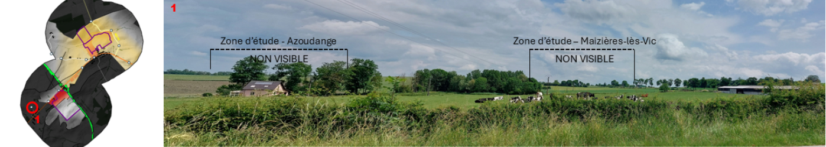
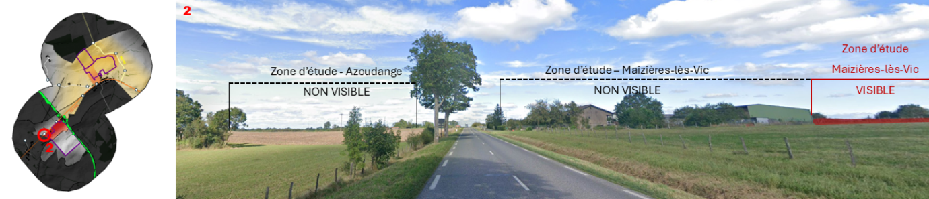
LES ENJEUX
Paysage – Prises de vues
Depuis l’extrémité est du bourg de Maizières-lès-Vic
Depuis la RD955, sortie de Maizières-lès-Vic
Depuis l’extrémité est du bourg de Maizières-lès-Vic

Slide 14
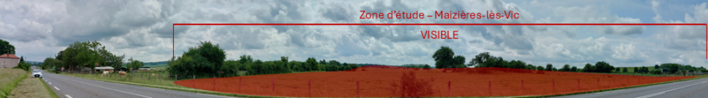
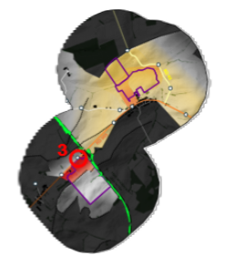
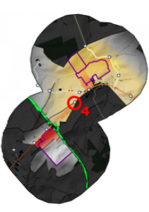
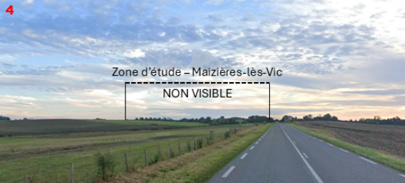
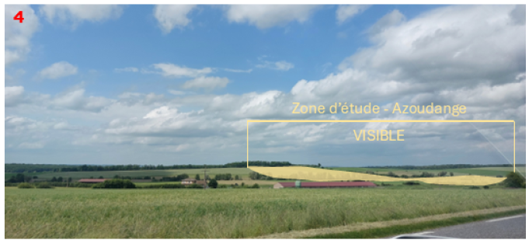
LES ENJEUX
Paysage – Prises de vues
Depuis la RD955, vue directe sur le site
Depuis la RD955, entre Maizières-lès-Vic et Azoudange. Vue vers Maizières-lès-Vic (à gauche) et Azoudange (à droite)

Slide 15
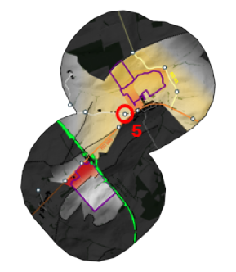
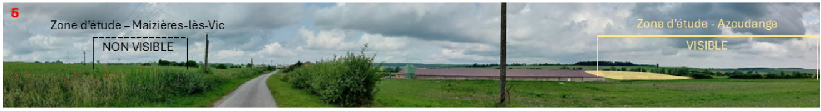
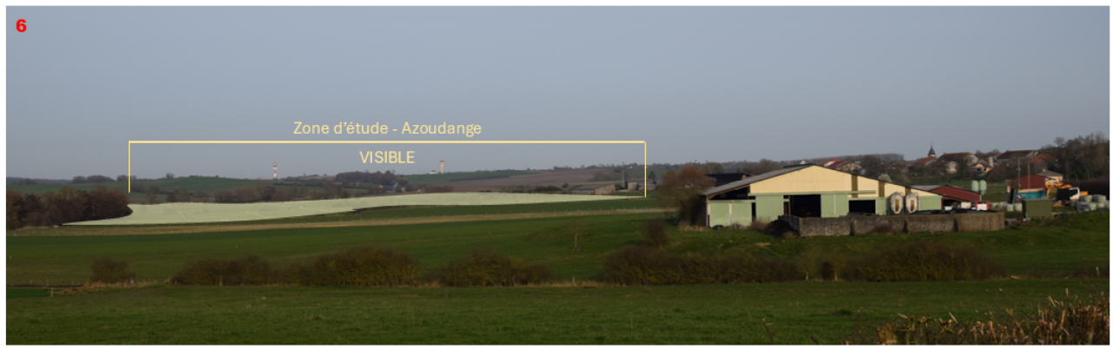
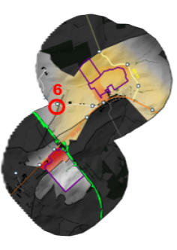
LES ENJEUX
Paysage – Prises de vues
Depuis la route de Boule

Slide 16
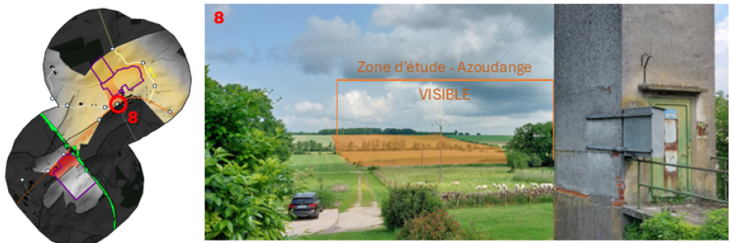
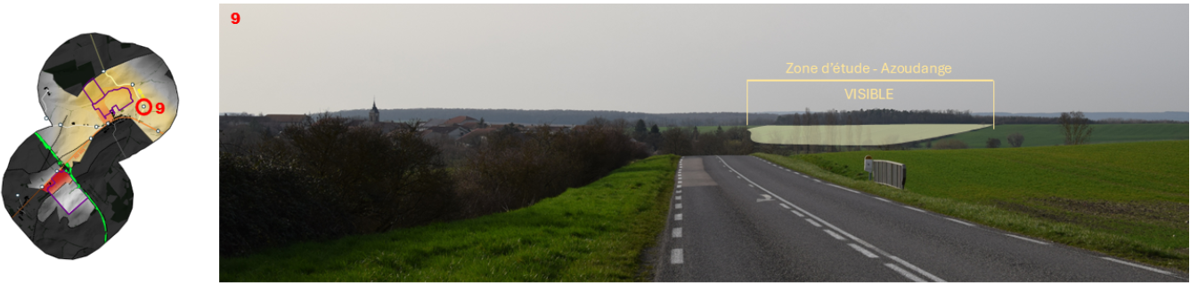
LES ENJEUX
Paysage – Prises de vues
Depuis les lieux d’habitation
Depuis la RD955, vers Azoudange

Slide 17
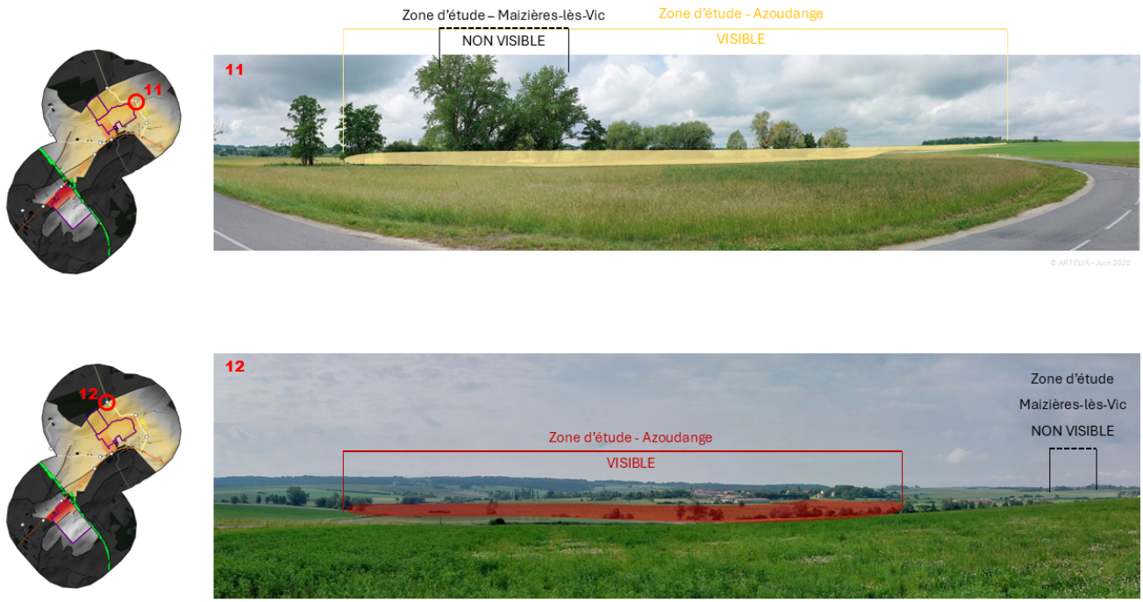
LES ENJEUX
Paysage – Prises de vues
Depuis la RD93

Slide 18
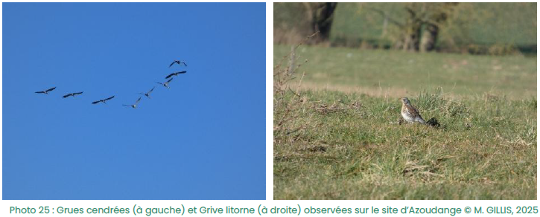
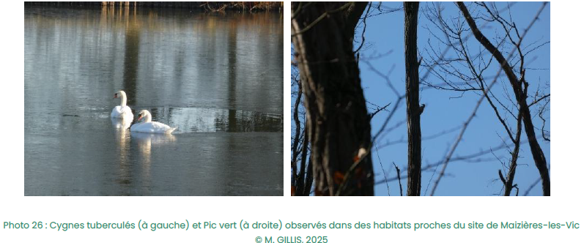
URBANISME APPLICABLE
Deux territoires concernés
Azoudange :
Commune couverte par le Règlement National d’Urbanisme et par le Schéma de Cohérence Territoriale (SCoT) de l’arrondissement de Sarrebourg
Maizières-lès-Vic :
Commune couverte par une carte communale, zone ZnC
Consulter le PLUi : https://www.geoportail-urbanisme.gouv.fr/map/#tile=1&lon=6.182613350200354&lat=48.594477609445136&zoom=17&mlon=6.180255&mlat=48.596088

Slide 19
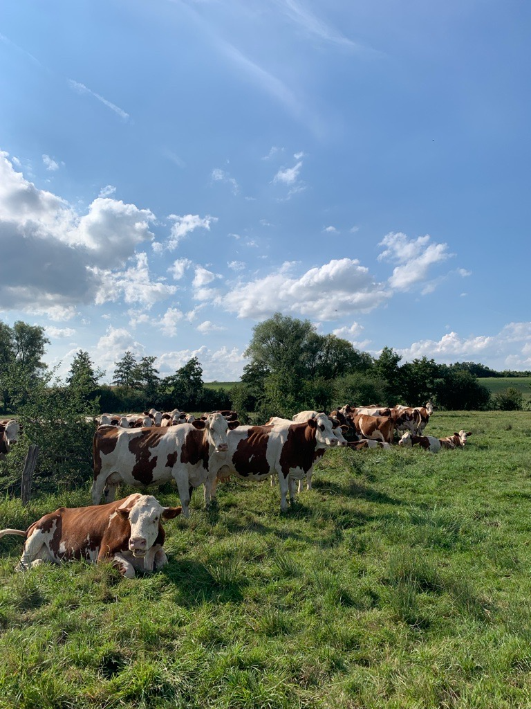
PROJETS AGRICOLES
2 exploitations locales et engagées
Le GAEC BAGARD est une exploitation agricole familiale dont le siège se situe à Azoudange. L’exploitation agricole regroupe 205 ha entièrement conduite en Agriculture Biologique. Elle communique abondamment sur les évolutions de l’exploitation et de leurs pratiques agroécologiques (agroforesterie, pâturage tournant dynamique). Cet investissement passe notamment par des journées portes ouvertes, l’adhésion et la représentation au GAB Grand-Est et par la participation à la vie politique locale.
La stratégie du GAEC tourne autour du cheptel de 115 mères montbéliardes et 3 taureaux.

Slide 20
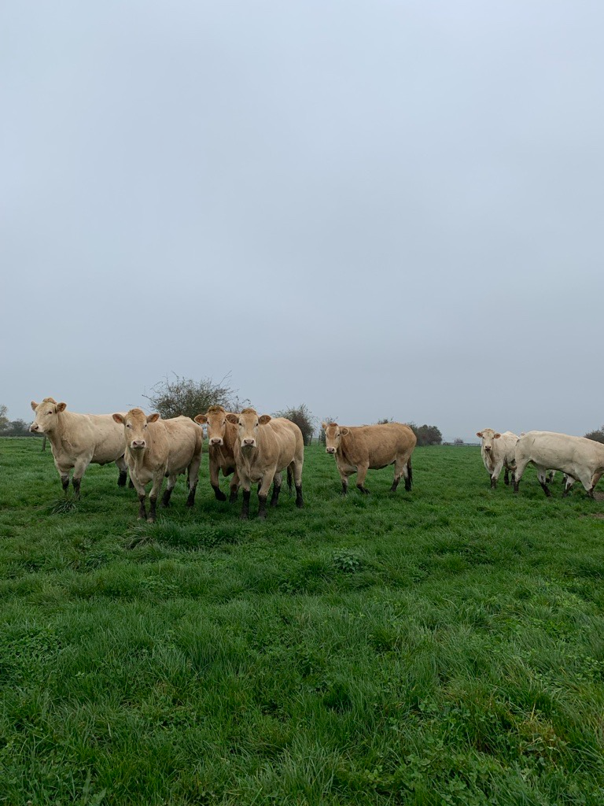
PROJETS AGRICOLES
2 exploitations locales et engagées
La SCEA du PONT NEUF est cogérée par 2 frères, Alain et Sébastien VINCENT. Tous deux doubles actifs, ils exploitent 135 ha de SAU avec une orientation principale d’élevage bovin allaitant. L’ensemble des productions est conduit en Agriculture Biologique. Le cheptel se compose essentiellement de 40 mères de race Blonde d’Aquitaine et de 2 taureaux. Alain est président d’une CUMA, permettant aux frères une forte flexibilité.
Leur fonctionnement est caractérisé par la recherche d’équilibre entre simplification et agroécologie (AB, diversification des cultures, pâturage tournant dynamique, …)

Slide 21
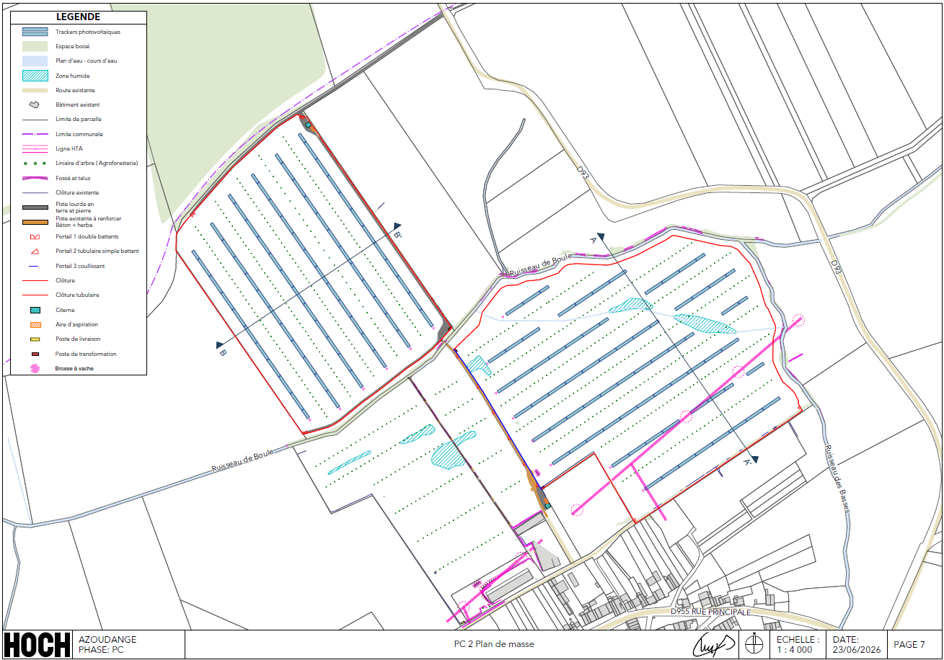
LE PROJET D’IMPLANTATION
Azoudange
Technologie : Trackers solaires
Espace inter-rangée : env. 50 m
Puissance installée : 5 060 kWc
Production estimée : 6 625 MWh
Surface clôturée : 33 ha
Bridage adapté au pâturage tournant dynamique

Slide 22
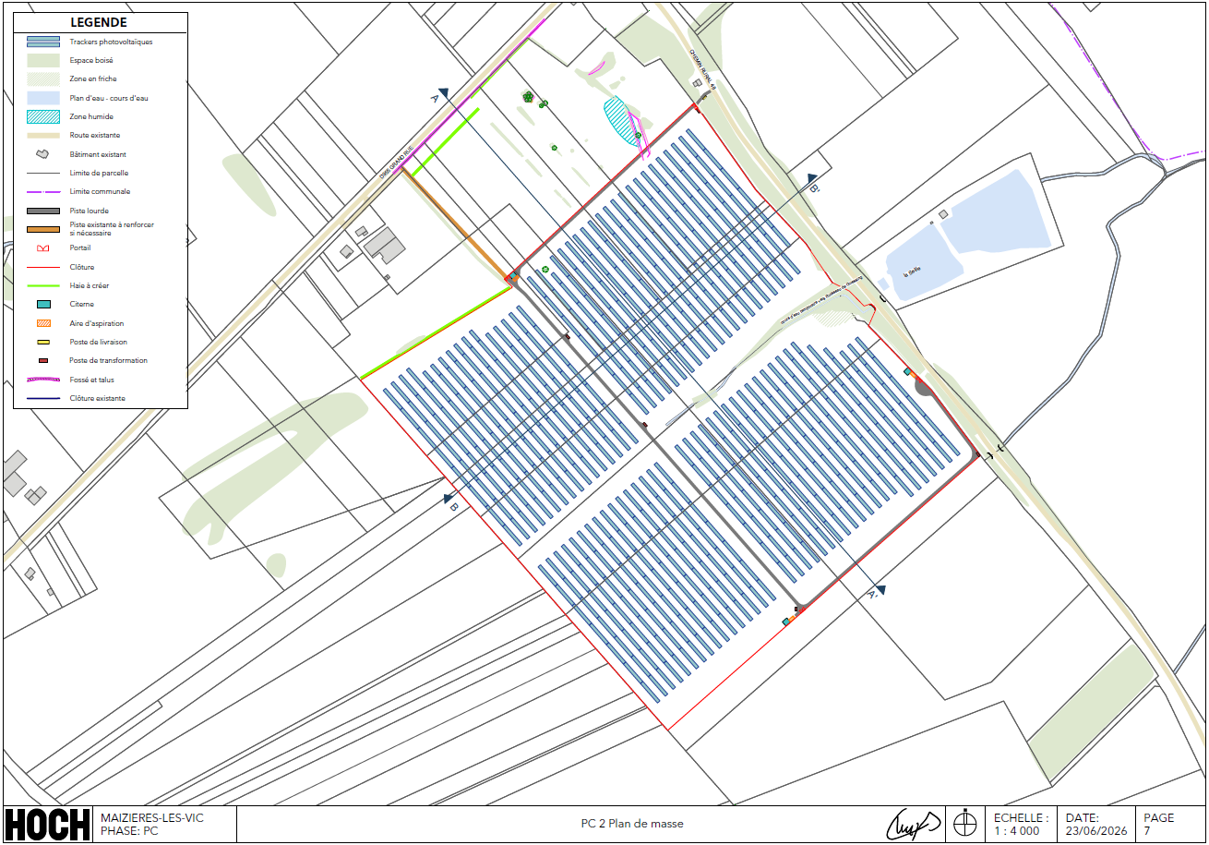
LE PROJET D’IMPLANTATION
Maizières-lès-Vic
Technologie : Trackers solaires
Espace inter-rangée : 14 m
Puissance installée : 17 760 kWc
Production estimée : 24 402 MWh
Surface clôturée : 35 ha
Bridage adapté au pâturage tournant dynamique et à une production fourragère/céréalière

Slide 23
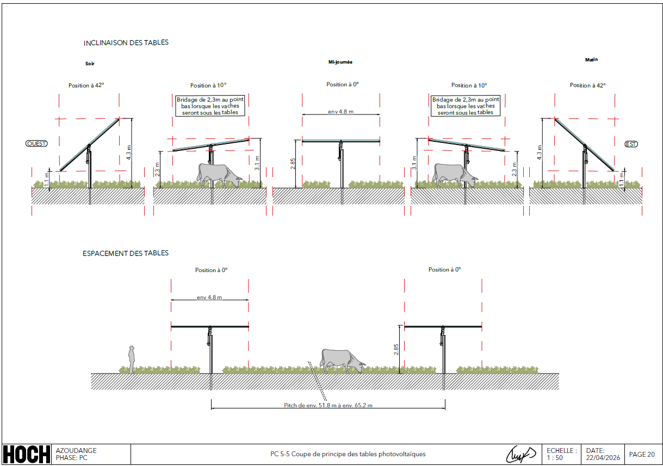
LE PROJET D’IMPLANTATION
Plans de coupe

Slide 24
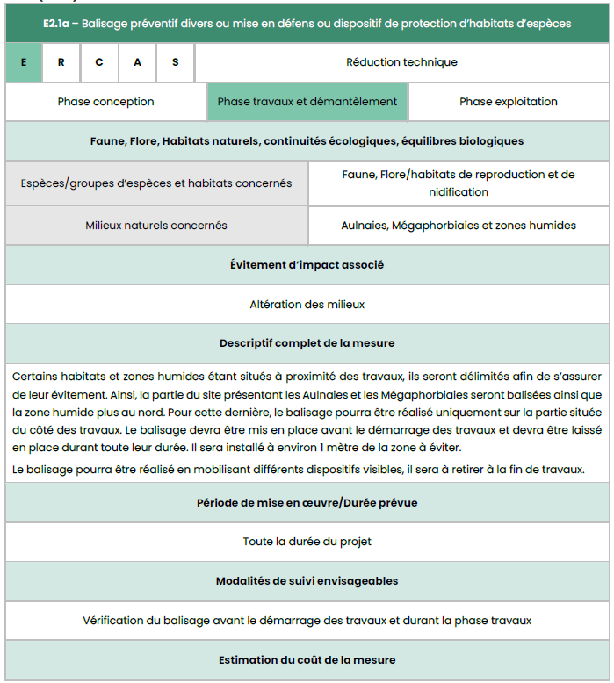
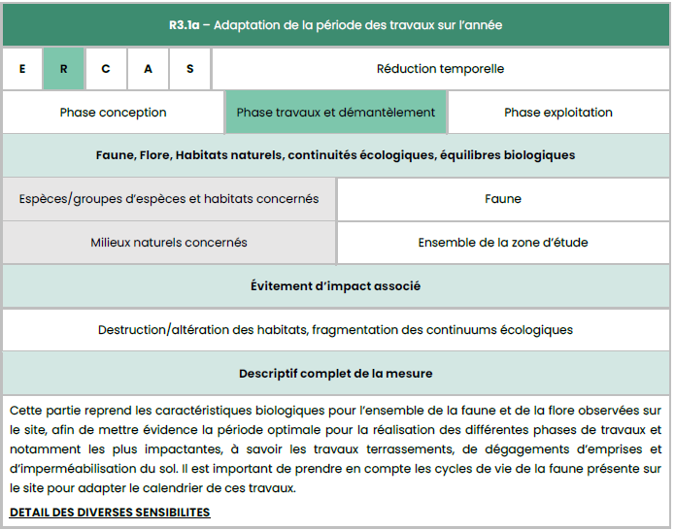
DÉMARCHE ERC(A)
Exemple de mesure

Slide 25
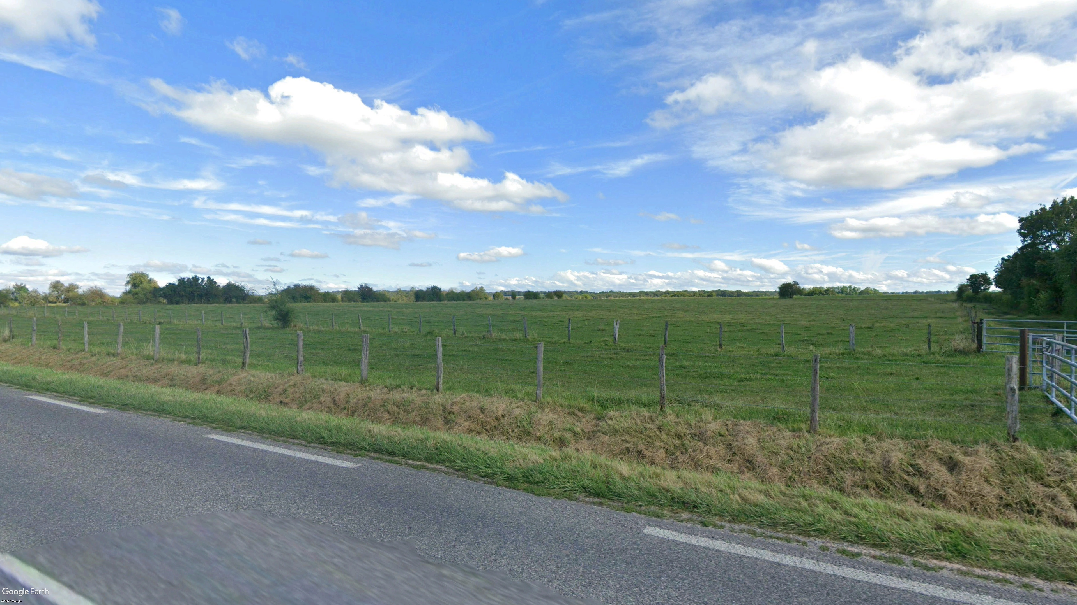
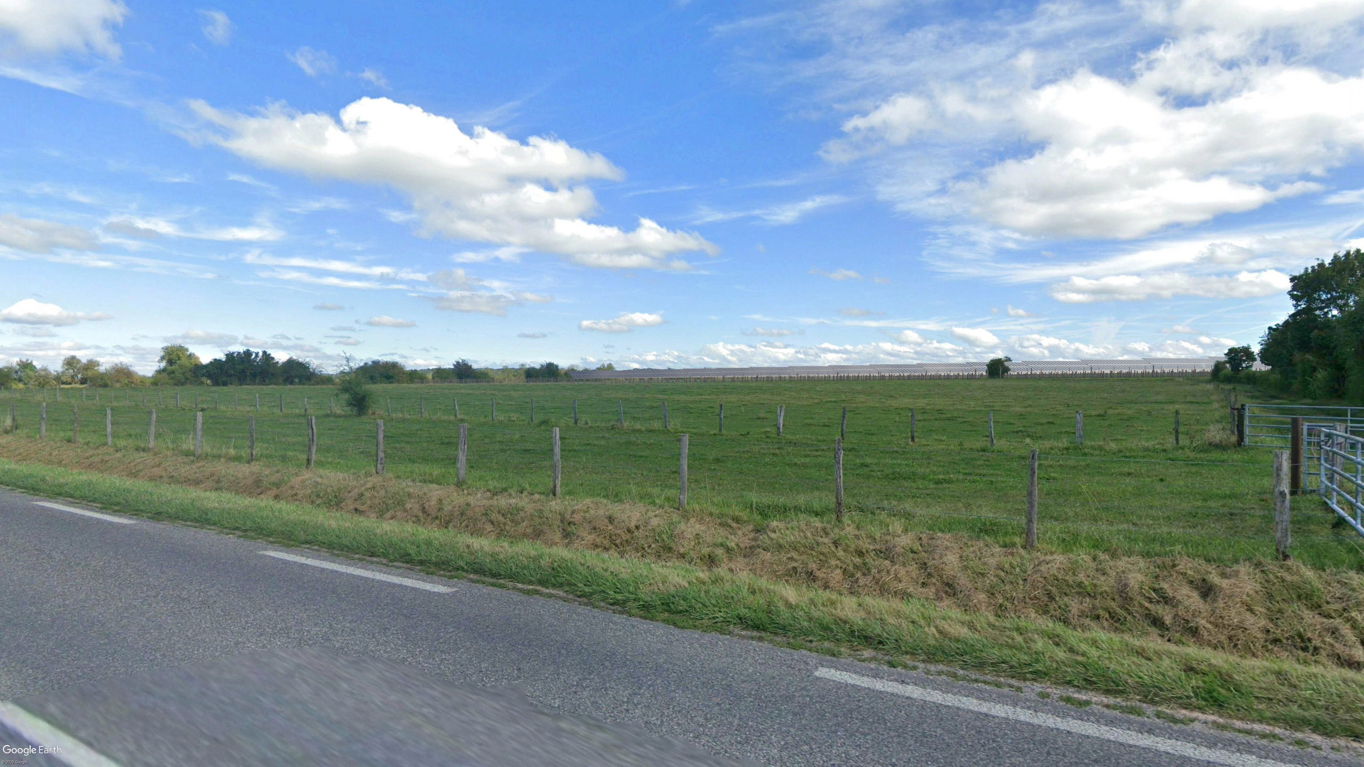
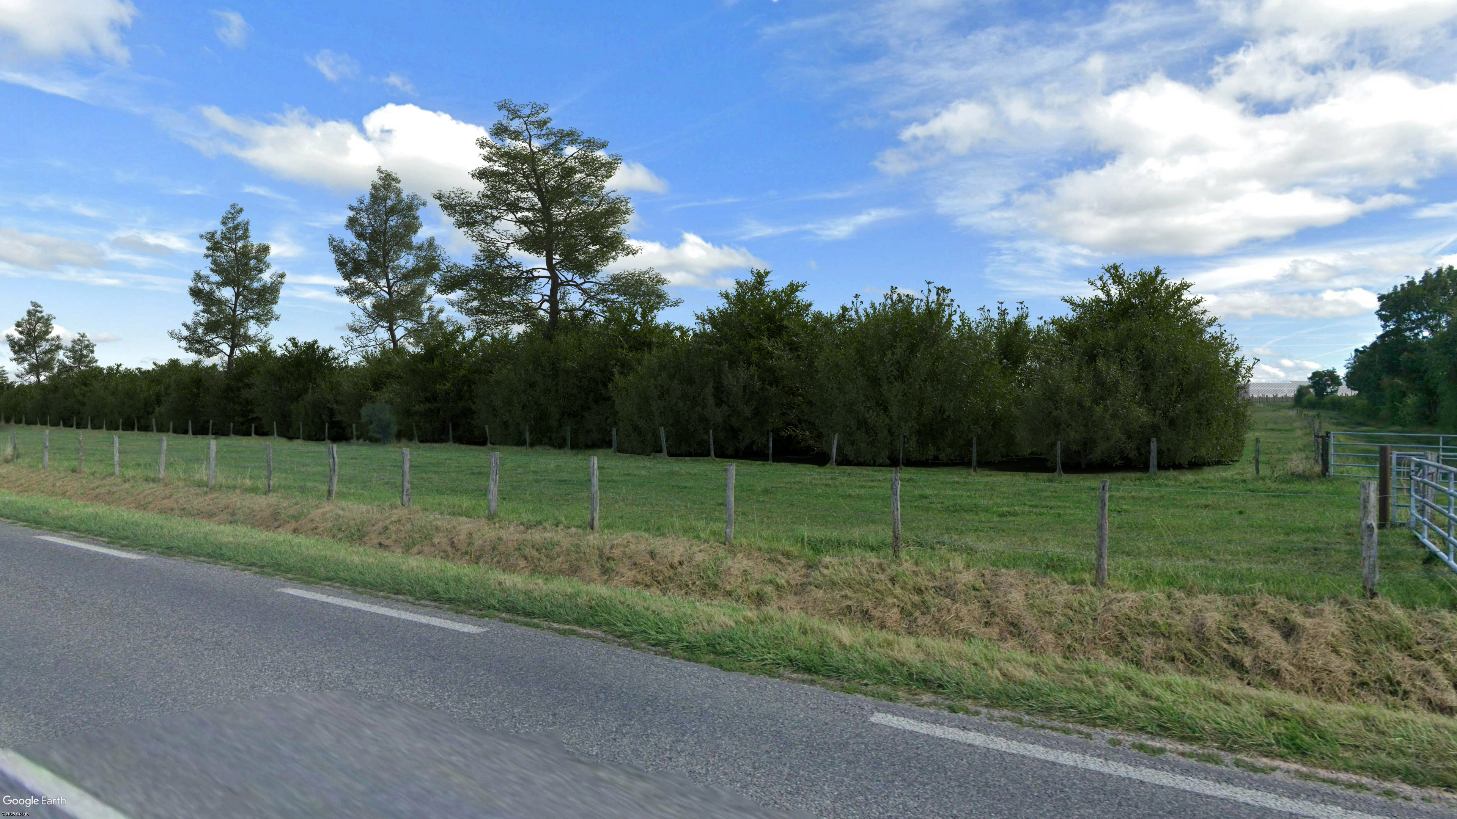
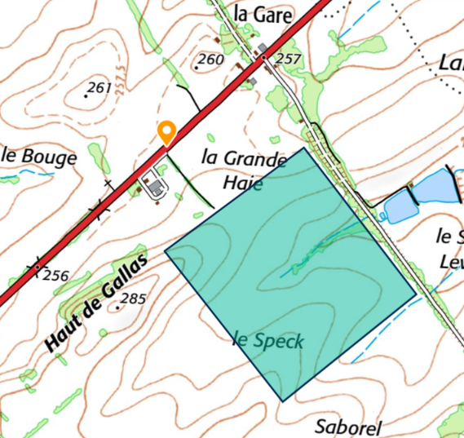
PHOTOMONTAGES
Depuis la RD955 – Maizières-lès-Vic

Slide 26
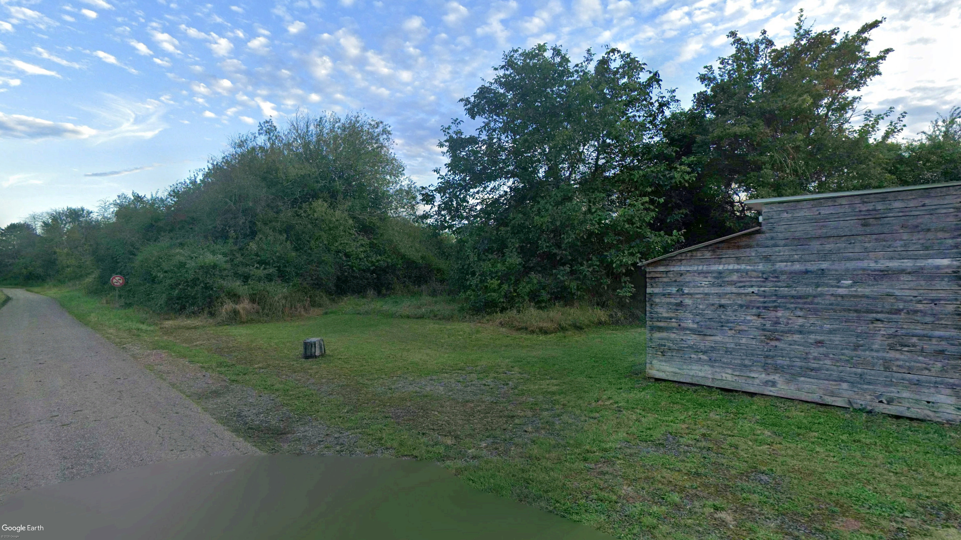

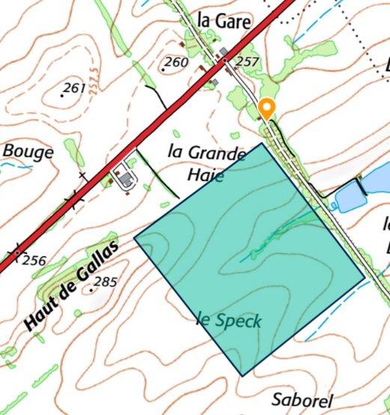
PHOTOMONTAGES
Depuis l’ancienne voie ferrée – Maizières-lès-Vic

Slide 27
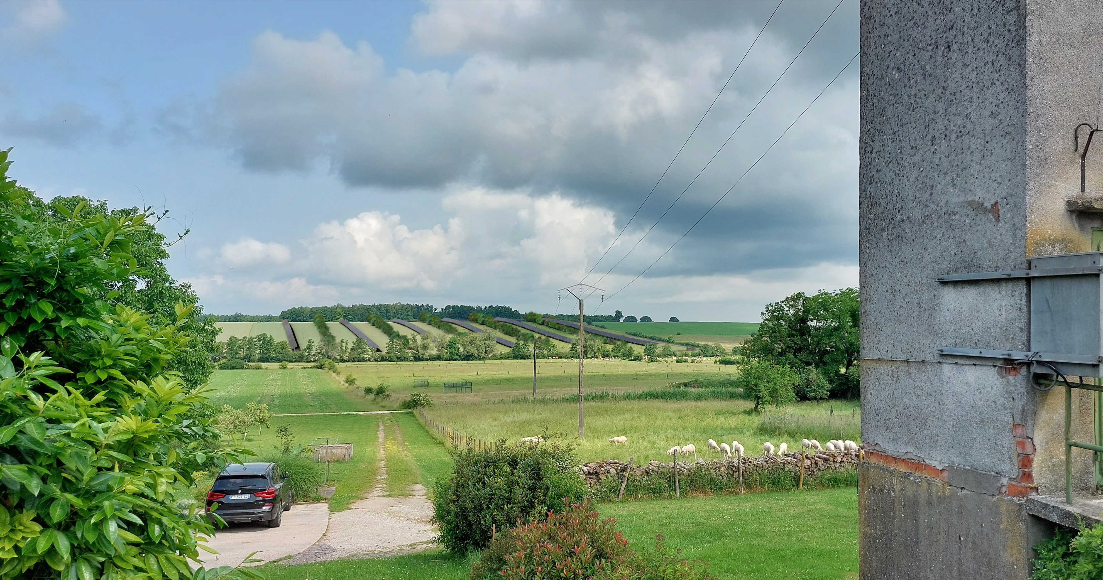


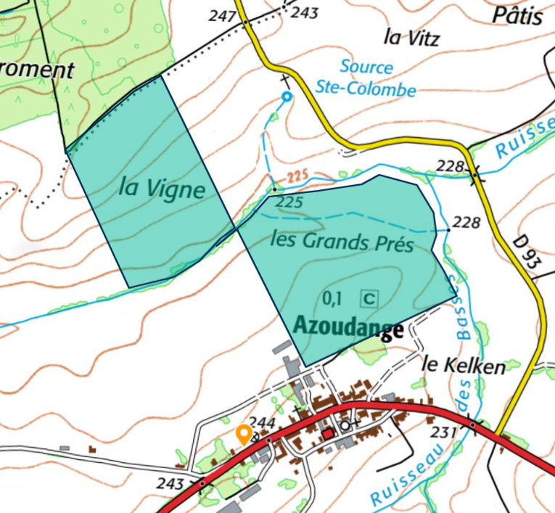
PHOTOMONTAGES
Depuis les lieux d’habitation - Azoudange

Slide 28




PHOTOMONTAGES
Depuis le site - Azoudange

Slide 29




PHOTOMONTAGES
Depuis la RD955 - Azoudange

Slide 30




PHOTOMONTAGES
Depuis la RD93 - Azoudange

Slide 31


ACCESSIBILITÉ
Aux différentes phases du projet
Le site de Maizières-lès-Vic sera desservi par une portion de l’ancienne voie ferrée (section 21 numéro 48).
Le site d’Azoudange sera desservi par les chemins d’exploitation section 16 numéros 4 et 30

Slide 32
COÛT PRÉVISIONNEL
Investissements initiaux – Maizières-lès-Vic
 | Typologie des coûts d’investissements initiaux | Montant estimatif (k€ H.T.)
 | Développement | 250
 | Mesures « Eviter, Réduire, Compenser », compensation agricole et mesures d’accompagnement | 270
 | Construction | 10 800
 | Raccordement | 3 200
 | Démantèlement & remise en état | 540
Total |  | 15 060
(Ne comprend pas les charges d’exploitation
récurrentes pendant la durée d’exploitation du parc)

Slide 33
COÛT PRÉVISIONNEL
Investissements initiaux – Azoudange
 | Typologie des coûts d’investissements initiaux | Montant estimatif (k€ H.T.)
 | Développement | 250
 | Mesures « Eviter, Réduire, Compenser », compensation agricole et mesures d’accompagnement | 95
 | Construction | 3 800
 | Raccordement | 940
 | Démantèlement & remise en état | 160
Total |  | 5 245
(Ne comprend pas les charges d’exploitation
récurrentes pendant la durée d’exploitation du parc)

Slide 34

FISCALITÉ
Estimations des retombées fiscales – Maizières-lès-Vic

Slide 35

FISCALITÉ
Estimations des retombées fiscales - Azoudange

Slide 36

RACCORDEMENT
Postes sources

Slide 37

MERCI
14, rue Boulay de la Meurthe - 88000 Épinal
Tél : 06 76 14 36 24
anne-lise@vent-d-est.com
www.vent-d-est.com

Slide 38


